Slide 2
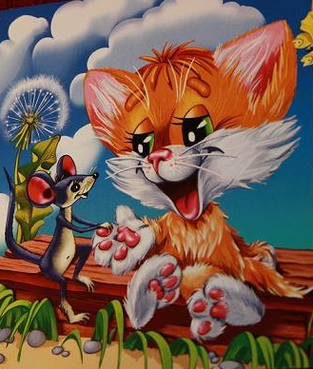
Тимка, маленький котёнок, - очень вежливый ребёнок, Говорит он всем при встрече: Добрый день и добрый вечер!

Slide 3
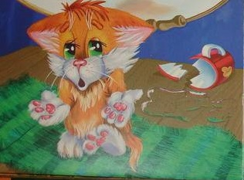
Как-то Тимка нашалил, чашку новую разбил.

Slide 4
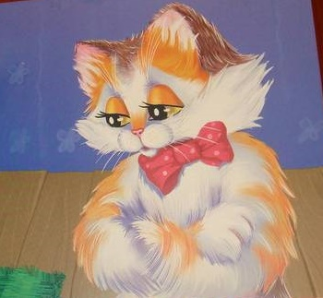
Маме кошке так обидно, Тим сказал: «Мне очень стыдно!»

Slide 5
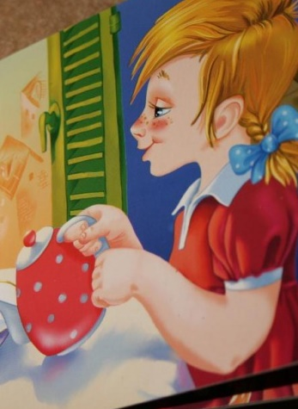
Котик вдоволь нарезвился, и к хозяйке обратился:

Slide 6
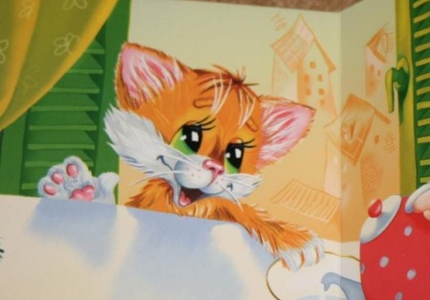
«Ну, пожалуйста, скорей, молочка ты мне налей!»

Slide 7
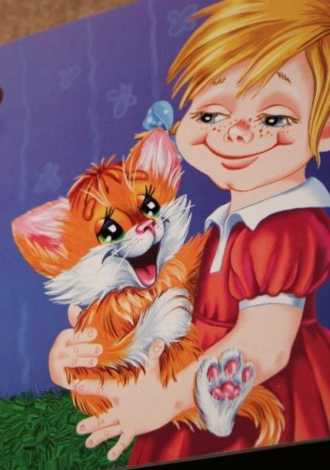
Тим, наелся, облизался, и к хозяйке приласкался, Тим её благодарит – он «СПАСИБО!» говорит

Slide 8
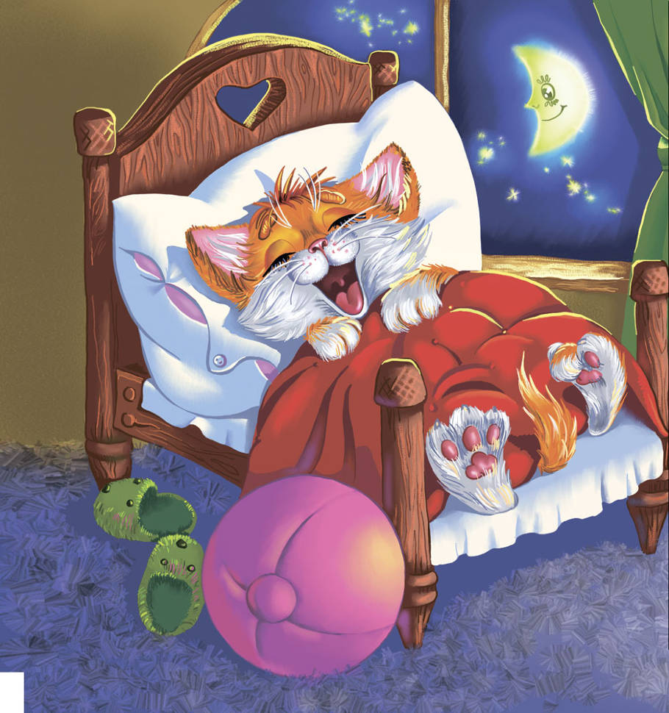
Но пришла пора нам спать, наш котёнок лёг в кровать, Не забыл он, Между прочим, всем сказать: «Спокойной ночи!»

